Slide 2
Тема: «Мир глазами эколога»
Цель:
Узнать …
Научиться…

Slide 3
Тема: «Мир глазами эколога»
Цель:
Узнать о действиях людей по защите своей планеты.
Научиться рассказывать о мире с точки зрения экологов

Slide 5

План урока:
1
Вспомним, что мы уже знаем о значимости защиты природы.
2
Узнаем, какие экологические проблемы рассматривает экология.
3
Научимся рассказывать о мире с точки зрения экологов.

Slide 6
Экология : «экос» — дом, хозяйство, жилище, родина и «логос» — наука.

Slide 7
Правила работы в парах (группах):
Работать должны все;
Один говорит, другой слушает;
Своё несогласие высказывай вежливо;
Работать тихо, не мешать другим.

Slide 8
План
В чём причина возникновения экологической проблемы;
Как она проявляется;
Какие последствия для человека и окружающей среды.

Slide 10
План урока:
1
Вспомним, что мы уже знаем о значимости защиты природы.
2
Узнаем, какие экологические проблемы рассматривает экология.
3
Научимся рассказывать о мире с точки зрения экологов.

Slide 12
Правила работы в парах (группах):
Работать должны все;
Один говорит, другой слушает;
Своё несогласие высказывай вежливо;
Работать тихо, не мешать другим.

Slide 13
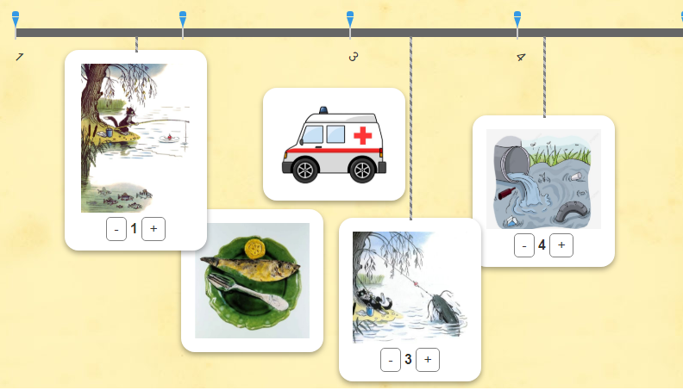
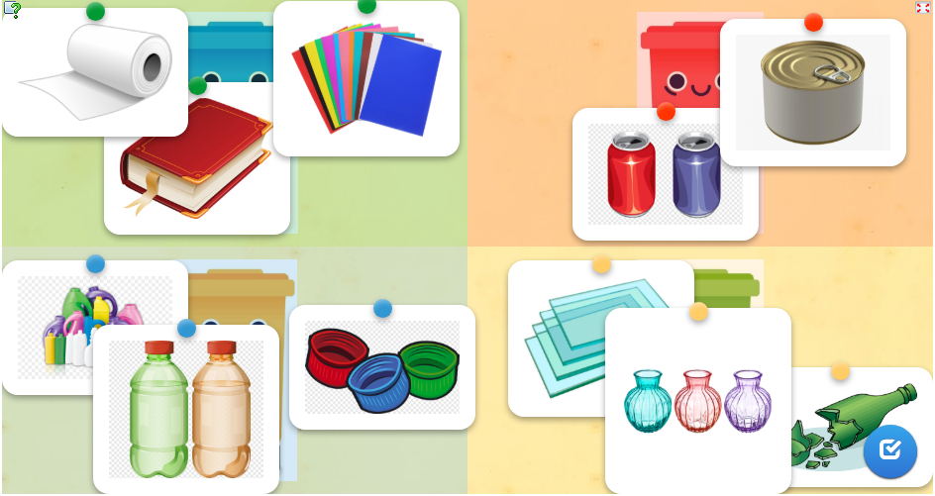
https://learningapps.org/view31744027
https://learningapps.org/view28785655

Slide 15
План урока:
1
Вспомним, что мы уже знаем о значимости защиты природы.
2
Узнаем, какие экологические проблемы рассматривает экология.
3
Научимся рассказывать о мире с точки зрения экологов.

Slide 17
Тема: «Мир глазами эколога»
Цель:
Узнать о действиях людей по защите своей планеты.
Научиться рассказывать о мире с точки зрения экологов

Slide 19
Закончи предложения
Сегодня я узнал…
Мне было интересно...
До этого урока я не знал, что...

